Slide 1
アメリカ教育３
差別をめぐる教育問題

Slide 2
黒人問題の歴史1
1619年、20人の黒人がジェームズタウンに
1641年、マサチューセッツ州で奴隷制度
北部は家政婦や労働者が多かった
南部ではプランテーションでの奴隷(増加)
1775年、フランクリンが「奴隷制反対協会」
1787年、北部条例で奴隷禁止(南部は拡大)
1808年、南部で奴隷貿易廃止(実効性なし)
南北戦争以前の黒人の教育
奴隷は全く教育とは無縁
北部の自由黒人も教育禁止令

Slide 3
黒人問題の歴史2
1854年、ストウ夫人「アンクルトムズ・ケビン」
1861年、南北戦争
1863年、リンカーンの奴隷解放宣言
1865年、憲法修正13条で禁止
１８６８年修正１４条（法の下の平等）
1870年代、ジム・クロー法 separate but equal
1896年「プレッシー対ファーガスン判決」で容認

Slide 4
黒人問題の歴史3
１９５４年、ブラウン判決
1955年、ローザ・パークス事件
１９５７年、アーカンソウ、リトルロック校事件
１９６2年メレディス事件（軍隊駐留）
1964,65年に公民権法成立
アファーマティブ・アクションが徐々に広がる
1974年、バッキ訴訟(白人による訴訟 CA) 妥協的判決(78)

Slide 5
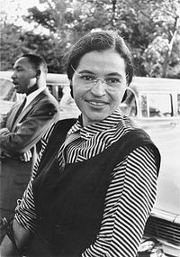
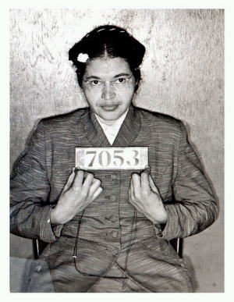

Slide 6
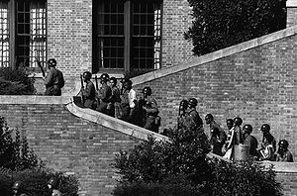
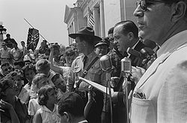
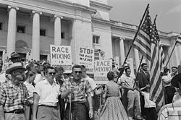

Slide 7
差別に取り組む教育の新展開
メルティング・ポットからサラダボール
ＷＡＳＰ（イギリス系優越）→白人的価値への同化→多文化主義
ヘッドスタート計画(cf セサミ・ストリート)
バス通学
マグネット・スクール
アファーマティブ・アクション
多文化主義と黒人文化運動
バイリンガリズム(1968年バイリンガル法 連邦政府がバイリンガリズムを推奨・補助)

Slide 8
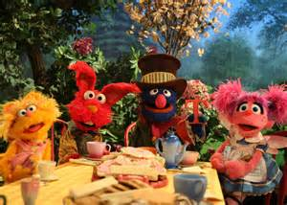
セサミ・ストリートの画像
http://www.bing.com/images/search?q=%e3%82%bb%e3%82%b5%e3%83%9f%e3%82%b9%e3%83%88%e3%83%aa%e3%83%bc%e3%83%88&qpvt=%e3%82%bb%e3%82%b5%e3%83%9f%e3%82%b9%e3%83%88%e3%83%aa%e3%83%bc%e3%83%88&FORM=IGRE

